Slide 1
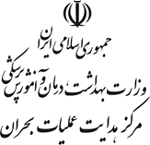

کارگاه آموزشی مدیریت بحران حوزه سلامت
مرداد1401
تهران

Slide 2


Slide 3
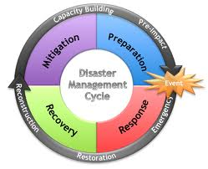
A Disaster is:
حوادث و بلایا اتفاقاتی با تاثیرات منفی بر سلامت، محیط زندگی، دارایی ها و خدمات مورد نیاز جامعه هستند که منابع محلی کفایت مدیریت آنها را نکرده و نیاز به منابع حمایتی از خارج منطقه آسیب دیده است.
Notes:
Powers are insufficient, nor resources – it is possible for national authorities to send resources to a local authority to manage an emergency but without taking over the management of the emergency.
Even thoug the event is managed outside the community, the local governemtn still cointues to manage within its own authority, but under the overall direction of a higher authority.

Slide 4
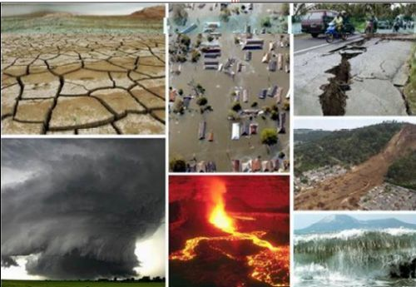
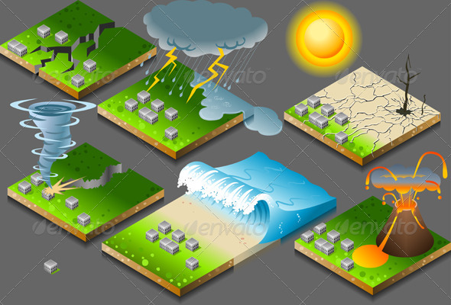
خطرات طبيعي
(ميدانيم كجا هستند؟)
نوع و تكرار و محل حوادث طبيعي مي توانند خطرات اين حوادث را براي ما پيش بيني كنند. حوادث طبيعي توسط قوانين طبيعت و فيزيك رهبري مي شوند. به عنوان مثال ما مي توانيم احتمال وقوع طوفاني را بر اساس مسيرهايي كه طوفان در قبل پيموده است پيش بيني كنيم. همينطور مي توانيم نقشه اي را بر اساس گسل ها تهيه كنيم و مناطقي را كه احتمال وقوع زلزله در آنها وجود دارد در آن مشخص كنيم. اما انسانها غير قابل پيش بيني هستند.

Slide 5
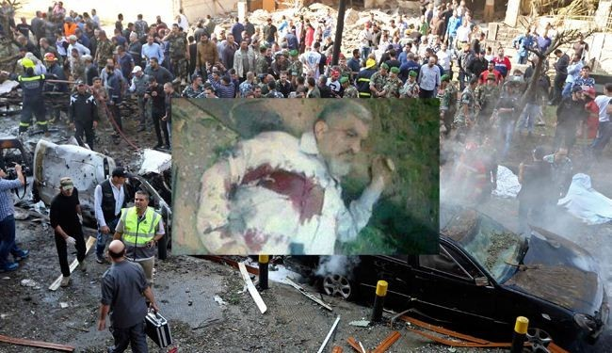
حادثه ای غیر طبیعی
پس حوادث غیر طبیعی نگران کننده هستند زیرا تشخیص اینکه چگونه و در کجا این حوادث به وقوع می پیوندند مشکل و در برخی موارد امکانپذیر نیست. فعالیتهای آشوبگرانه درون کشوری هم تا حدودی غیر قابل پیش بینی اند.

Slide 6
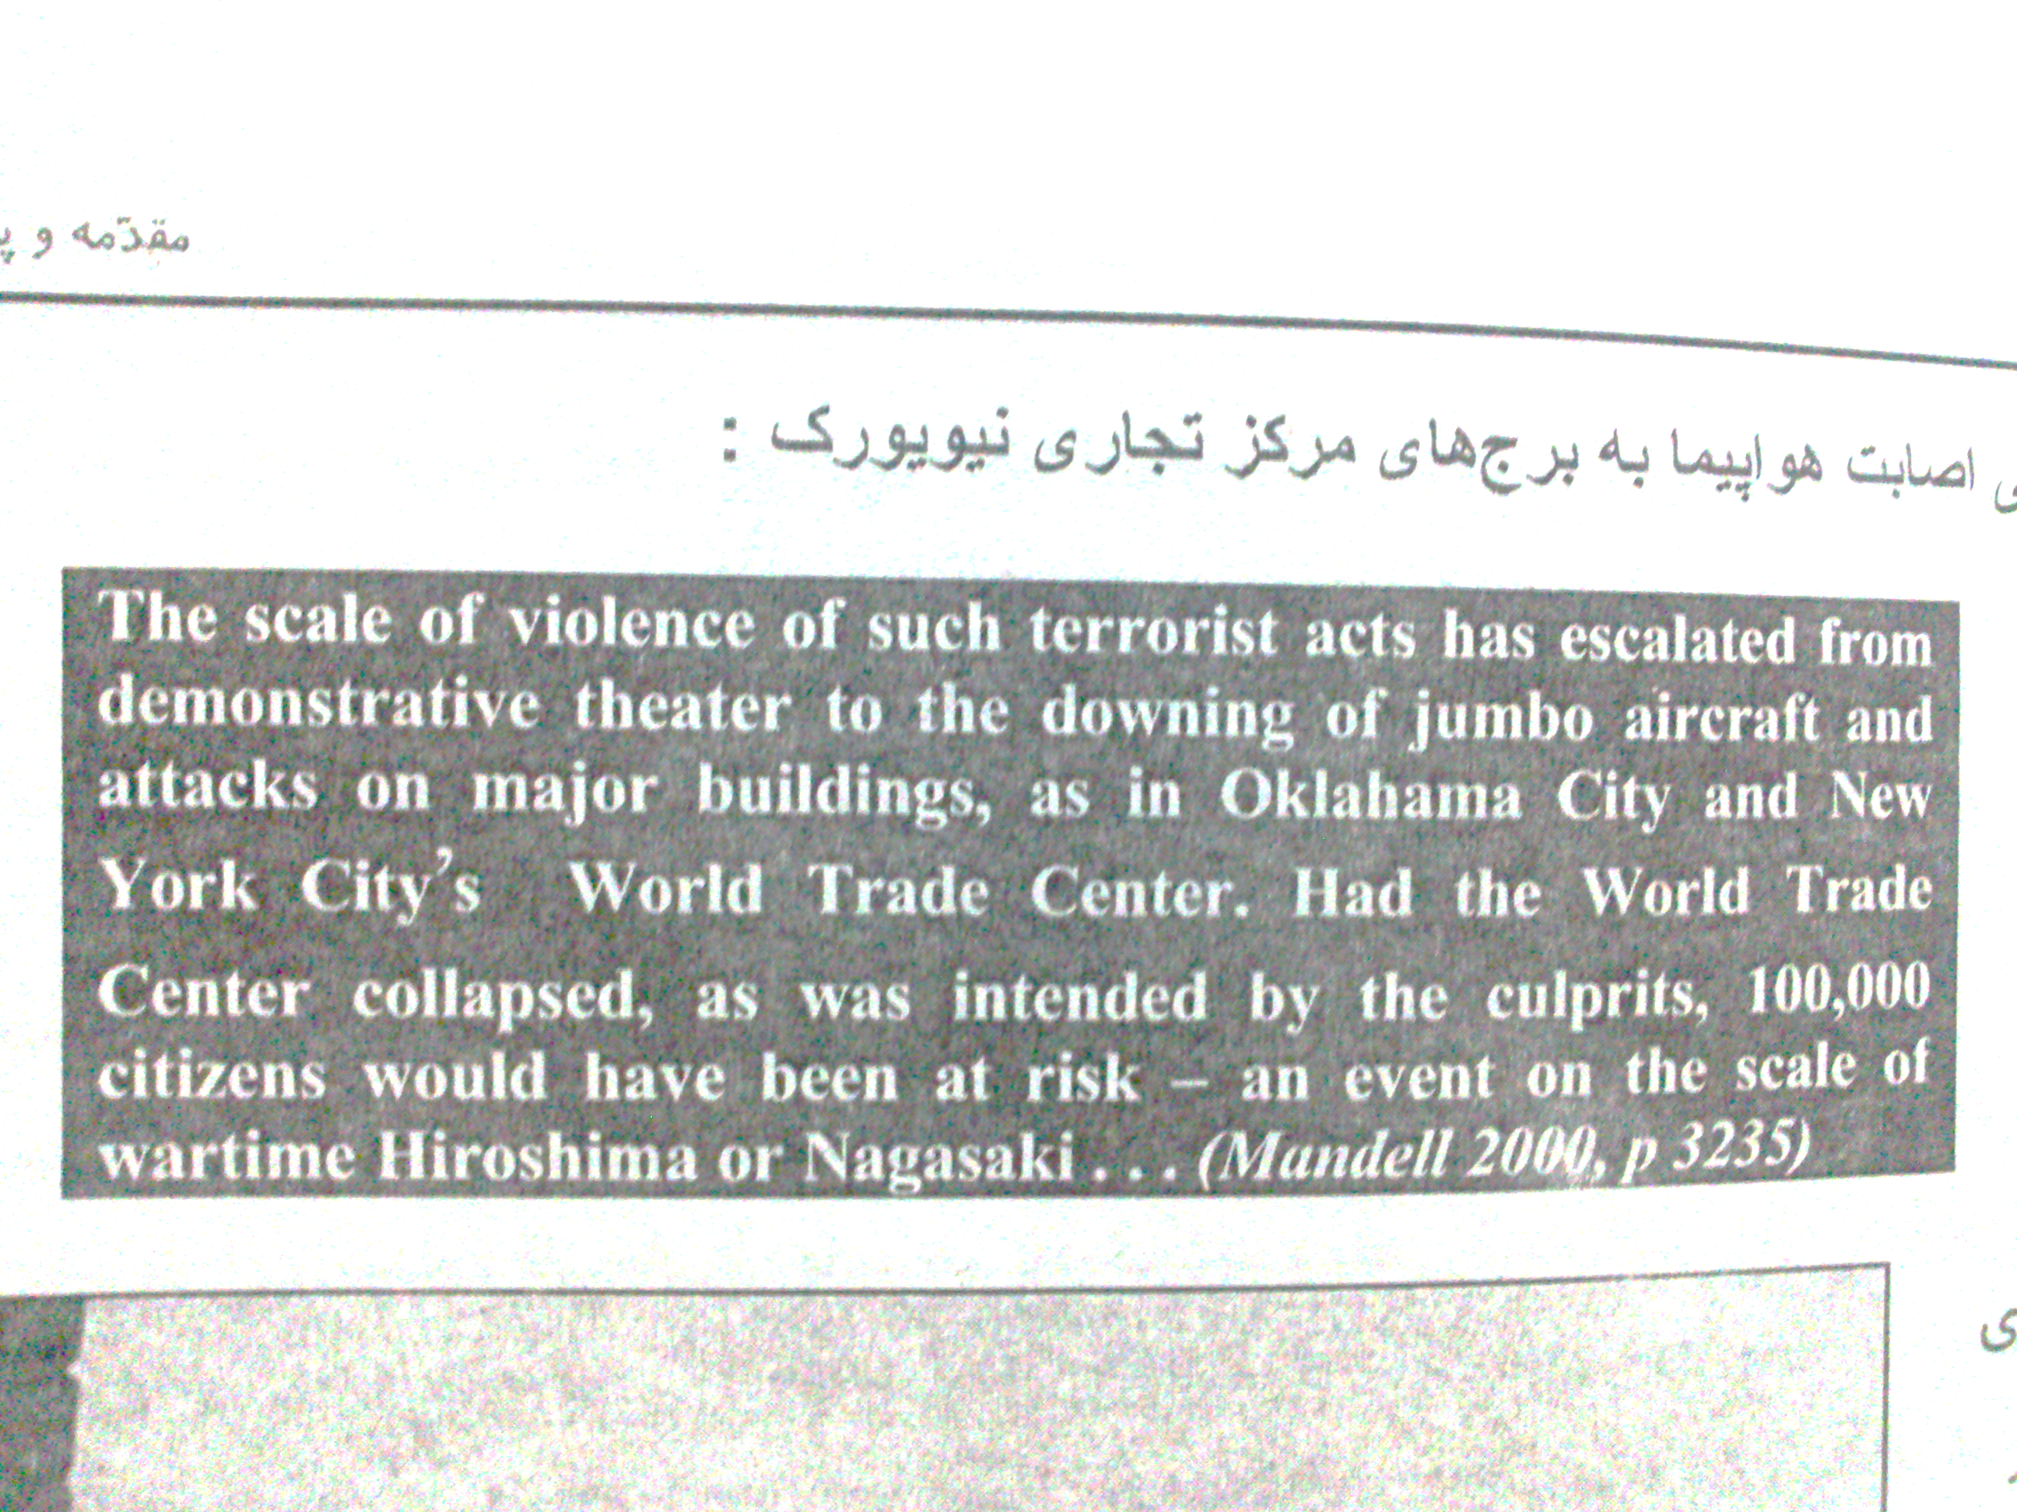
جمله ای که دقیقا یکسال قبل در یک کتاب مقابله با تروریسم نوشته شده است:

Slide 7
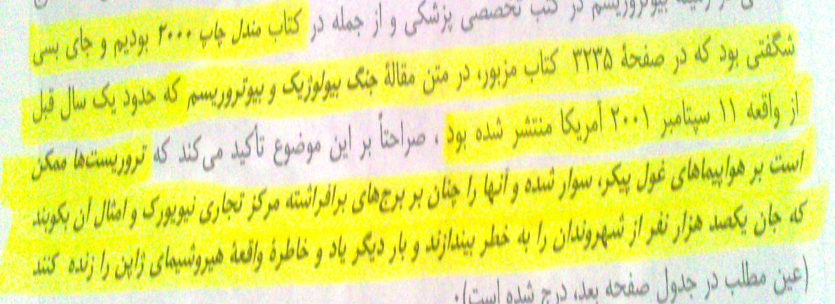
ترجمه

Slide 8

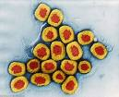
عوامل بیولوژیکی
به دلیل قابلیت دسترسی به آنها، پتانسیل بالقوه جهت گسترش سریع و توانایی به جای گذاشتن تلفات فراوان تهدیدی جدی به شمار می رود.
عوامل بیولوژیکی شایع::
باکتری: سیاه زخم، وبا، طاعون
ریکتزیا (باکتری درون سلولی): تب Q
ویروس: آبله، آنسفالیت اسبی
سموم: بوتولیسم (بوتولینوم)

Slide 9


تهدید هسته ای
انواع تشعشعات هسته ای:
آلفا
بتا
گاما

Slide 10
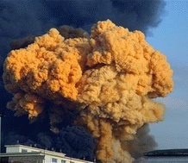
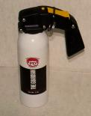
حوادث شیمیایی
عامل اعصاب: اختلال در سیستم عصبی مرکزی
عامل تاول: باعث سوختگیهای شدید
عامل خون: توقف جابجایی هموگلوبین
عامل خفگی: استرس سیستم تنفسی
عامل تحریک کننده: بروز با : اشک و درد

Slide 11
اهداف بالقوه در کشور ایران
بیمارستانها و مراکز بهداشتی و درمانی
استودیومهای ورزشی
خطوط ریلی
پلهای حساس
مراکز تفریحی بزرگ
دانشگاهها و مدارس
سدها
دکل ها و برج های مخابراتی
کارخانجات

Slide 12
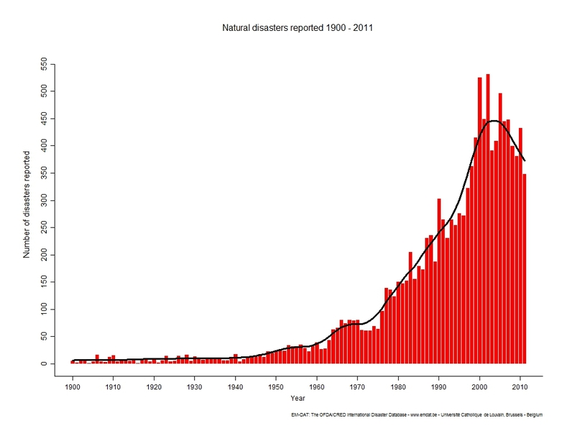

Slide 13
اسامی کارگروه ها
کارگروه نیروهای مسلح ، امنیت و انتظامات ( وزارت کشور – معاون امنیتی)
کارگروه امداد و نجات و آموزش همگانی ( هلال احمر – سازمان امداد و نجات )
کارگروه تامین مسکن ( بنیاد مسکن )
کارگروه امور سیل و مخاطرات دریایی ، برق ، آب و فاضلاب ( وزارت نیرو )
کارگروه مخاطرات زلزله ، لغزش لایه های زمین ، ابنیه ساختمان و شهرسازی ( وزارت مسکن و شهرسازی )
کارگروه آموزش و اطلاع رسانی ( سازمان صدا و سیما )
کارگروه مخاطرات زیست محیطی ( سازمان حفاظت محیط زیست )
کارگروه مخابرات و ارتباطات ( وزارت ارتباطات و فناوری اطلاعات )
کارگروه خشکسالی ، سرمازدگی و مخاطرات کشاورزی ( وزارت جهاد کشاورزی )
کارگروه حمل و نقل ، بلایای جوی و طوفان ( وزارت راه و ترابری )
کارگروه تشکل های مردم نهاد ( وزارت کشور – معاون اجتماعی )
کارگروه بازسازی و بازتوانی ، تامین و توزیع ماشین آلات ، آوار برداری ( وزارت کشور – معاون امور عمرانی )
کارگروه بهداشت ، درمان و توانبخشی( وزارت بهداشت )
کارگروه تامین سوخت ( وزارت نفت )

Slide 14
زنجیره مدیریتی و هماهنگی مدیریت خطر کشور
شورای عالی سازمان مدیریت بحران کشور
شورای هماهنگی
کمیته ها
سازمان مدیریت بحران
کارگروه سلامت
دبیرخانه کارگروه سلامت

Slide 15
ساختار و عناصر مدیریت خطر سلامت
وجود 14 کارگروه تخصصی که وظیفه هماهنگی بین سازمانی و درون سازمانی را در جهت مدیریت خطر را در حوزه های مختلف دارند
کارگروه سلامت با 7 کمیته فرعی شامل: بهداشت، درمان، آموزش ، پژوهش، توانبخشی، پشتیبانی و غذا و دارو
مرکز مدیریت حوادث
مرکز هدایت عملیات و بحران

Slide 16
دبیرخانه کارگروه بهداشت ودرمان
نمایندگان حوزه های مختلف بهداشت ودرمان به تشخیص رئیس کارگروه ودعوت دبیر
نماینده سازمان مدیریت بحران کشور
نماینده جمعیت هلال احمر جمهوری اسلامی ایران
نماینده بسیج جامعه پزشکی
نماینده اصناف خصوصی مرتبط با نظام سلامت به تشخیص رئیس کارگروه
نماینده معاونت درمان سازمان تامین اجتماعی
نماینده ستاد کل بهداری نیروهای مسلح
نماینده وزارت جهاد کشاورزی
نماینده سازمان بهزیستی
نماینده سازمان نظام پزشکی
نماینده سازمان نظام پرستاری
نماینده سازمان انتقال خون
کمیته درمان
کمیته بهداشت
کمیته پشتیبانی
کمیته آموزش
کمیته پژوهشی
کمیته توانبخشی
کمیته غذا و دارو
مقام عالی وزارت
رئیس کارگروه
دبیر کارگروه
کارگروه بهداشت ،درمان و توانبخشی
کمیته های داخلی

Slide 17
نظام سلامت و حوادث و بلایا
حوزه سلامت لازم است زنجیره تامین خدمات سلامتی از:
امداد و نجات،
خدمات پیش بیمارستانی،بهداشت
خدمات بیمارستانی.بهداشت
و خدمات توانبخشی.بهداشت
را در قالب زنجیره ای هماهنگ تا بازگشت فرد به جامعه تامین نماید.

Slide 18
شرح وظايف تخصصي
ارزیابی و نظارت بر تغذیه ،
تخلیه بیمارستانها و تسهیلات بهداشتی درمانی ،
نظارت بربهداشت مواد خوراکی و آشامیدنی ،
خدمات توانبخشی ،
بهداشت روان
آموزش مردم و پرسنل
تربیت نیروی متخصص
تریاژ و تخلیه،
خدمات پیش بیمارستانی ،
خدمات بیمارستانی ،
بهداشت محیط ،
بهداشت خانواده و بهداشت باروری ،
پیشگیری و مبارزه با بیماریها،

Slide 19
Concepts of Operation or Common Goals
افرادي كه در فرايند مديريت بحران شركت مي­كنند داراي اهداف مشتركي مي­باشند كه اگر بخواهيم رئوس آنها را بيان نماييم شامل:
حفظ جان و مال انسانها
مراقبت از حادثه ديدگان
محدود ساختن آسيب وارده ناشي از حوادث بزرگ
محدود ساختن تبعات حوادث بزرگ
بازگرداندن آرامش و اطمينان به مردم و جامعه
بازگرداندن وضعيت به شرايط عادي در كوتاهترين زمان ممكن

Slide 20
چگونه بیمارستان درگیر بحران می شود
نقص تأسيسات، تجهيزات و سازه‌های بيمارستان به‌نحوي كه فعاليت بيمارستان مختل شود يا امكان ايجاد مخاطره‌اي را درپي داشته باشد.
2 - مسموميت يا مصدوميت گروهي پرسنل بيمارستان به نحوي كه فعاليت بيمارستان مختل شود.
3 - شيوع بيماري عفوني در بيماران و پرسنل بيمارستان به نحوي كه فعاليت بيمارستان مختل شود.
4 - حمله به بيمارستان در درگيري‌هاي مختلف
5 - وقوع مخاطرات طبيعي مانند سيل، زلزله و ...

Slide 21
-چگونه بیمارستان درگیر بحران می شود
6 - وقوع مخاطرات غيرطبيعي مانند آتش‌سوزي، نقص تجهيزات هسته‌اي، آلودگي‌هاي شيميايي و ...
7 – مشاهده‌ی نوعي از بيماري كه نياز به اقدام سريع نيروهاي درماني جهت جلوگيري از شيوع دارد.
8 - نافرماني دسته‌جمعي بيماران يا پرسنل مانند تحصن و تجمع اكثريت بيماران يا پرسنل
9- پخش هرگونه شايعه كه وضعيت بيمارستان را از حالت عادي خارج نمايد.
10-عدم اطلاع رسانی در مورد مشکل بوجود آمده

Slide 22
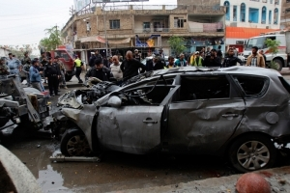

نتایج بحران بیمارستانی:
کشته و زخمی شدن جمع کثیری از پرسنل و بیماران
نابود شدن اموال
نابسامانی های بلند مدت اقتصادی و اجتماعی

Slide 23

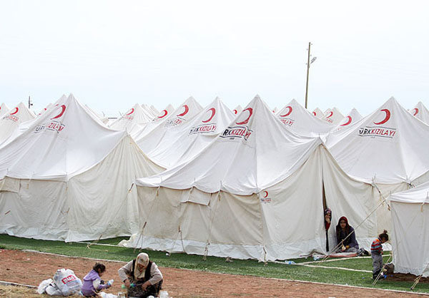

هزینه های مالی
خرابی /بازسازی و جمع آوری مخروبه ها
چپاول و غارت
اسکان یا ماندگاری در بیمارستان
تغذیه و بهداشت
انتقال مصدومین و افراد سالم
تعمیر زیر ساخت ها

Slide 24
درس 1: پرسنل اورژانس شجاع هستند اما در نتیجه در معرض خطر مرگ و مصدومیت هستند.
سقوط مرکز تجارت جهانی واقعا بی سابقه و غیر قابل پیش بینی بود (به یاد داشته باشید مرکز تجارت جهانی قرار بود در برابر برخورد یک بوئینگ 707 مقاوم باشد)
با وجود اینکه صدها نفر از آتش نشانان و افراد پلیس که در تلاش برای خاموش کردن آتش و نجات مصدومین وارد برجها شده بودند، به خاطر ورودشان نمی توان به آنها ایراد گرفت و آنها را مقصر دانست.
درس آموخته: وسایل نقلیه امدادی و تیمهای نجات ثانویه می بایست چند صدمتر عقبتر از یک ساختمان بمب گذاری شده قرار داشته باشند.

Slide 25
درس 2: نیاز به ارتباطات پشتیبان و مرکز فرماندهی
مرکز اصلی فرماندهی ارتباطات اورژانس شهر نیویورک در مرکز تجارت جهانی قرار داشت و با سقوط ساختمان نابود شد.
یک مرکز پشتیبان به طور کامل عملیاتی وجود نداشت.
درس آموخته: داشتن حداقل 2 مرکز کاملا توانای مرکز پشتیبان فرماندهی ارتباطات که به لحاظ جغرافیایی جدا از یکدیگر باشند.

Slide 26
درس 3: نیاز به لینکهای ارتباطی واحد و مستقل بهتر
پیش از وقوع حادثه آتش نشانی، اورژانس لینکهای رادیویی مستقیم با یکدیگر و یا با بیمارستان محلی نداشتند.
رادیوهای در دسترس داخل برجهای مرکز تجارت جهانی به طور مداوم کار نمی کرد.
درس آموخته: سیستم چند کاناله رادیویی واحد محلی می بایست با آتش نشانی، اورژانس و بیمارستان محلی لینک باشد.

Slide 27
درس 4: خرابی زود هنگام سیستمهای تلفن در یک حادثه
این درس در بسیاری از حوادث پیشین نیز آموخته شده است.
هر دو تلفن ثابت و تلفن همراه عملکردشان خیلی زود متوقف خواهد شد (ناشی از اضافه بار و یا برج انتقال و اختلال خطوط )
درس آموخته: به سیستم تلفن محلی وابسته نباشید، سیستم های پشتیبان ارتباط رادیویی مورد نیاز است، نیاز است برای عموم مردم یادآوری شود که استفاده از تلفن را سریعا متوقف سازند.

Slide 28
درس 5: با وجود اشکال در سیستم تلفن، با این حال ارتباطات رایانه ای ممکن است فعال باشد.
حتی در حالیکه خطوط تلفن غیر فعال شده بودند، ارتباطات پست الکترونیکی با اورژانس شهر نیویورک در طول زمان حادثه حفظ شده بود (حتمالا به علت تاخیر اتوماتیک مسیریابی الکترونیکی پیامهای الکترونیکی)
درس آموخته: لینکهای پست الکترونیکی از پیش تعیین شده می بایست بین آتش نشانی و مرکز فرماندهی اورژانس تنظیم شود. پرسنلی جهت اداره و نظارت بر این ارتباطات رایانه ای می بایست اختصاص داده شود.

Slide 29
درس 6: ثبت وقایع و نظارت بهتر بر پرسنل ویژه ای که در حال پاسخ در یک منطقه خطر هستند، مورد نیاز است.
هیچگونه نظارت سریع اولیه بر صحنه وجود نداشت بنابراین در ابتدا هویت بسیاری از امدادگران آتش نشانی و واحدهای پلیسی در مرکز تجارت جهانی مشخص نبود.
همچنین هویت و رهگیری محدودی از داوطلبان بعدی حاضر در محل وجود داشت.
درس آموخته: در ابتدا ایجاد محیط کنترل توسط پلیس، هویت و شناسایی کلیه واحدها و پرسنلی که وارد منطقه خطر می شوند نیازمند پیگیری و ثبت توسط مرکز ارتباطات است.

Slide 30
درس7: جهت طبقات فوقانی ساختمانهای مرتفع مقدمات و ترتیبات خاص امداد و نجات مورد نیاز است.
تقریبا هیچکس در طبقات بالای طبقه ای که هواپیما به آن برخورد کرده بود زنده نماند.
آیا آنها می توانستند از طریق پشت بام نجات پیدا کنند.
به علت دود و پشتیبانی و دخالت هواپیماهای غیر نظامی اداره هوانوردی فدرال پاسخ و امداد هلی کوپتر محدود گشته بود.
درس آموخته: امداد و نجات از طریق پشت بام نیازمند برنامه ریزی مجدد است. یک شرکت تکنیکهای استفاده از چتر نجات با کشش سریع را برای آنهایی که در طبقات فوقانی هستند پیشنهاد کرده است.

Slide 31
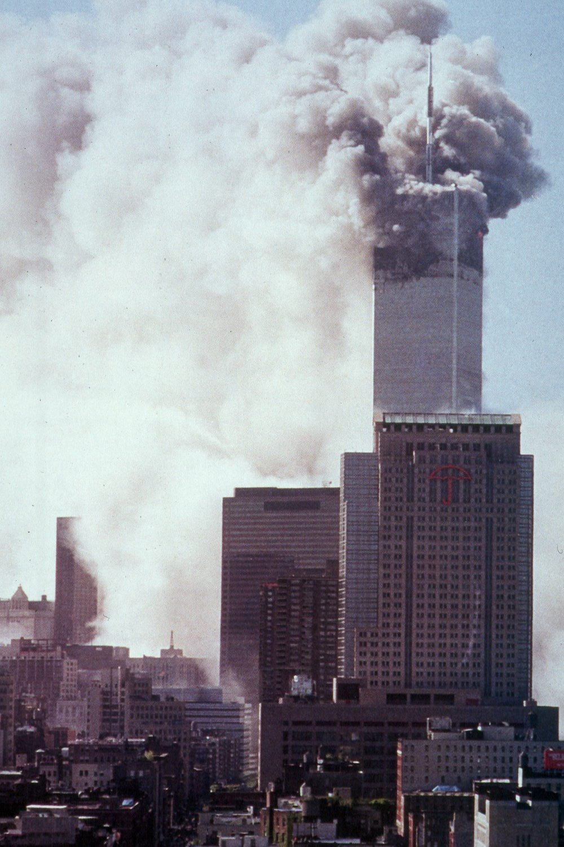
در برج شمالی انبوه دود و گرد وغبار باعث جلوگیری از تخلیه از طریق هوایی شد.

Slide 32
درس 8: پس از فرو ریختن یک ساختمان گرد و غبار علت بیشتر صدمات ثانویه است.
بسیاری از پرسنل پاسخ اولیه، به ماسک مجهز نبودند.
بسیاری از آسیبها و صدمات ثانویه سوزش چشم و خراشیدگی قرنیه بود.
درس آموخته: تهیه و تدارک زود هنگام ماسک و حفاظت از چشم برای پرسنل پاسخ مهم است.
همچنین به همراه آوردن ذخیره اضافه در صحنه برای پرسنل غیر امدادگر

Slide 33
درس 9: برنامه ریزی قبلی و برگزاری آموزش حادثه بخش اورژانس بیمارستان غیر فعال است.
پاسخ بیمارستان مرکزی دانشگاه نیویورک به صورت کلی به عنوان یک مدل برای بیمارستانهای دیگر جهت شبیه سازی در نظر گرفته شده است.
نزدیکترین بیمارستان به مرکز تجارت جهانی (4 بلوک دورتر)
170 تخت تروما سنتر درجه 2
6 اتاق عمل
بخش اورژانس قبل از حادثه سالیانه به طور متوسط 29000 نفر مراجعه کننده داشته است.
در سال 1993 در حادثه بمب گذاری مرکز تجارت جهانی 250 مراجعه کننده داشته است.

Slide 34
ادامه درس 9
بخش اورژانس بیمارستان دانشگاه شهر نیویورک پلان از قبل تمرین شده حادثه و فرماندهی حادثه بیمارستان، 10 دقیقه پس از برخورد هواپیما کاملا فعال شد.
تجهیزات مرکزی بیشتری به بخش اورژانس آورده شد.
بخش اورژانس با حضور و مسئولیت دکتر داجار پرسنل پاسخ را هماهنگ کرد.
کلیه بیماران حاضر در بخش اورژانس به سرعت به واحدهای بستری منتقل شدند.

Slide 35
درس 10: حجم کاری بخش اورژانس در اثر حادثه یک افزایش حجم اولیه دارد و سپس تدریجی خواهد بود.
تیم ارزیابی سریع گروه بهداشت شهر نیویورک کلیه داده های مربوط به موارد اورژانسی دیده شده در 5 بیمارستان منهتن را جمع آوری کرد.
از 8 صبح 11 سپتامبر تا 8 صبح 13 سپتامبر
1688 نفر جمع کل بیماران اورژانسی در این زمان
1103 (65 درصد) قربانیان مرکز تجارت جهانی
در 10 درصد موارد داده ها مفقود شد.

Slide 36
درس11: ارتباط بهتر و استفاده از سیستم فرماندهی حادثه در حوزه واحدهای پزشکی مورد نیاز است.
چندین میدان تریاژ موقت بر پا شد یکی در نزدیکی مرکز تجارت جهانی، در جزیره استاتن و یکی در پارک آزادی.
اینها به طور جداگانه سازماندهی شد و ارتباطات مستقیمی با یکدیگر نداشتند.
درس آموخته: میدان تریاژ بیمارستانها می بایست دارای ارتباطات یکپارچه و واحد باشد و باید تحت نظر فرمانده پزشکی حادثه باشد.

Slide 37
درس 12: پرسنل پزشکی در یک حادثه داوطلبانه آمادگی خود را اعلام می کنند.
هر یک از بیمارستانهای شهر نیویورک به سرعت بیشتر پزشکان و پرستاران خود را بیش از اندازه مورد نیاز بسیج کرده بودند.
صدها نفر آماده از هر نقطه نیویورک داوطلب شده بودند.
بیش از 2000 تن از پزشکان و پرسنل پزشکی پنسیلوانیا داوطلبانه آماده به خدمت بودند.
بیش از 300 پزشک طب اورژانس داوطلب شده و آمادگی خود را جهت استقرار ظرف 6 ساعت آینده اعلام کرده بودند.

Slide 38
درس 13: داوطلبان می بایست صبر می کردند تا توسط مقامات محلی فراخوان شوند.
داوطلبانی که بدون هماهنگی در صحنه حادثه حاضر می شوند (بدون درخواست) خود می توانند:
خود قربانی حادثه شوند.
باعث ازدحام و شلوغی در صحنه حادثه شوند.
باری بر دوش عرضه و منابع شوند.
داوطلبان پنسیلوانیا و دیگر داوطلبان با بخش اورژانس شهر نیویورک به طور مستقیم تماس گرفتند تا در خصوص نیاز به کمک مطلع گردند. تعامل بیشتر با پلیس محلی و EMS نیز قبل از رسیدن مورد نیاز است.

Slide 39
EOC

Slide 40
Activity & purpose
در هر سازمان توانمند در مقابل بلایا چه عناصری نیاز می باشد
ايجاد مكاني جهت حضور اعضاي تيم مديريت بحران­ها بطور مشخص
ايجاد بستر مناسب جهت مديريت بحران­ها از قبيل سيستم­هاي ارتباطي/ تجهيزات مخابراتي و غيره
فعال­سازي تيم مديريت بحران هر سازمان در كوتاهترين زمان ممكن
ايجاد بستر مناسب انجام مانورهاي (تمريني) براي اعضاء تيم مديريت بحران­ها
ايجاد يك مكان امن جهت مديريت بحران­ها (از لحاظ سازه­اي)

Slide 41
ايجاد بستر مناسب جهت اشتراك دهي اطلاعات واحدهاي مختلف هر سازمان
ايجاد فضاي قابل ارزيابي مستمر بحران­ها
فراهم نمودن امكان حضور افراد ثابت در مديريت بحران­ها
فراهم نمودن يك مكان جمع­آوري اطلاعات حادثه
فراهم نمودن يك مكان جمع­آوري اطلاعات استعدادها
ايجاد مكان مشخص جهت ثبت نيازها و درخواست­ها
ايجاد پل ارتباطي بين سازمان و سازمان­هاي همكار
فراهم نمودن مكان معتبر اطلاع­رساني در خصوص حادثه

Slide 42
ايجاد بستر مناسب جهت ارزيابي اوليه حادثه در لحظات اوليه
فراهم نمودن مكاني جهت پيش­بيني حوادث و بلاياي احتمالي با توجه به شواهد و قراين
داشتن آمادگي براي حضور مستمر تيم­هاي عملياتي مديريت بحران
فراهم نمودن مكاني تصميم گيرنده خارج از بروكراسي اداري
ايجاد فضايي با اعضايي پاسخگو در مقابل بحران­ها
فراهم نمودن آمادگي جهت مديريت حوادث نادر
ايجاد فضايي جهت تجميع آخرين دستاوردهاي تكنولوژي مرتبط با مديريت بحران­ها END

Slide 43

Organization without eoc
اول: اين كه در بسياري از موارد افراد با يك فاز تأخيري اقدام به مديريت حادثه مي­نمايند و همين تأخير باعث افزايش غيرقابل كنترل حادثه و يا از بين رفتن استعدادهاي مورد نظر جهت مديريت حادثه مي­باشد مي گردند و عملاً تيم مديريتي حادثه در انبوهي از مشكلات گير خواهند افتاد.

Slide 44
Organization without eoc
  دوّم: افرادي كه در چنين حالتي مسئوليت مديريت حادثه را بر عهده مي­گيرند در بسياري از موارد تجربه كافي را در اين گونه حوادث ندارند و بر حسب جايگاه شغلي و يا در دسترس بودن اين مسئوليت را بر عهده مي گيرند و همين موضوع باعث ايجاد خطا در تصميمات گرفته شده مي­گردد. خطاهايي كه شايد غيرقابل جبران باشد.

Slide 45

Organization without eoc
  سوّم: هر كس با توجه به شرح وظايف شغلي عموماً به استعدادهاي نيروهاي تحت امر خود واقف مي­باشد در حالي كه در زمان بحران اگر مدير بحران به استعدادهاي موجودآشنا نباشد طبيعي است كه نمي­تواند مديريت صحيحي را اعمال نمايد و باعث عدم بكارگيري جامع منابع مي­گردد.

Slide 46

Organization without eoc
چهارم: با توجه به گستردگي خطرات عملاً آشناسازي مديران مختلف در سطح سازمان غيرقابل انجام مي باشد و نمي­توان افراد را آموزش يكسان مديريت بحران داد.

Slide 47
Organization without eoc
پنجم: در بحران­هايي كه يك تيم قرار است كه آن را مديريت نمايند بايستي حتماً قبل از حوادث بصورت فرضي مديريت حوادث را تمرين نمايند در حالي كه در اين وضعيت به دليل اين كه مشخص نيست چه كساني وظيفه خطر مديريت حادثه را عهده­دار باشند عملاً نمي­توان انتظار داشت كه تصميمات هماهنگي گرفته شود و حاصل اين گونه مديريت­ها جز خسران يا تأخثر در مديريت چيز ديگري نمي­باشد.

Slide 48
17 – طوفان 18 – آلودگي اب وهوا محيط زيست 19 – آفات وبيماريهاي نباتي 20 – خشكسالي 21 – خودسوزي جنگلها 22 – صائقه 23 – خطرات ژئوترمال(زمين گرائي) 24 – ريزش هاي كارستي (حوضه هاي آهكي) 25 – نشستهاي زمين در نواحي استخراج مواد معدني 26 – ريزشهاي زير دريائي 27 – لغزشهاي زير دريائي 28 – باتلاق زائي 29 – سيل 30 – آتشفشان 31 – خودسوزي ميدانهاي ذغالي | 1 – زلزله 2 – روانگرائي 3 – تسونامي(موج لرزه اي بزرگ دريا) 4 – نوسانات زمين 5 – روانه هاي گلي 6 – زمين لغزشها 7 – سنگ ريزش ها 8 – ريزشهاي سطحي 9 – فرسايش خاك 10 – نفوذ وپيشروي آب دريا 11- رسوب زدائي 12 – دگر شكلي سواحل 13 – مرداب زائي 14 – كوير زائي 15 – انجمااد وسرمازدگي 16 - بهمن

Slide 49
روند انتقال اطلاعات از صف تا ستاد
DATA
TRANSFER
شهر(Field Res Level)
شهرستان (Local)
استان ( Operational Area)
قطب (Regional)
ملی (State / National)
DATA
TRANSFER

Slide 50
EOC S COMMUINICATION CHART
مراكز هدايت عمليات بحران
وزارت كشور
استانداري
فرمانداري
ساير مراكز هدايت عمليات بحران سازمانهاي همكار
REGIONAL EOC
OPERATIONAL AREA EOC
UNIVERSITY EOC
LOCAL EOC
FIELD EOC
COMMAND POST

Slide 51
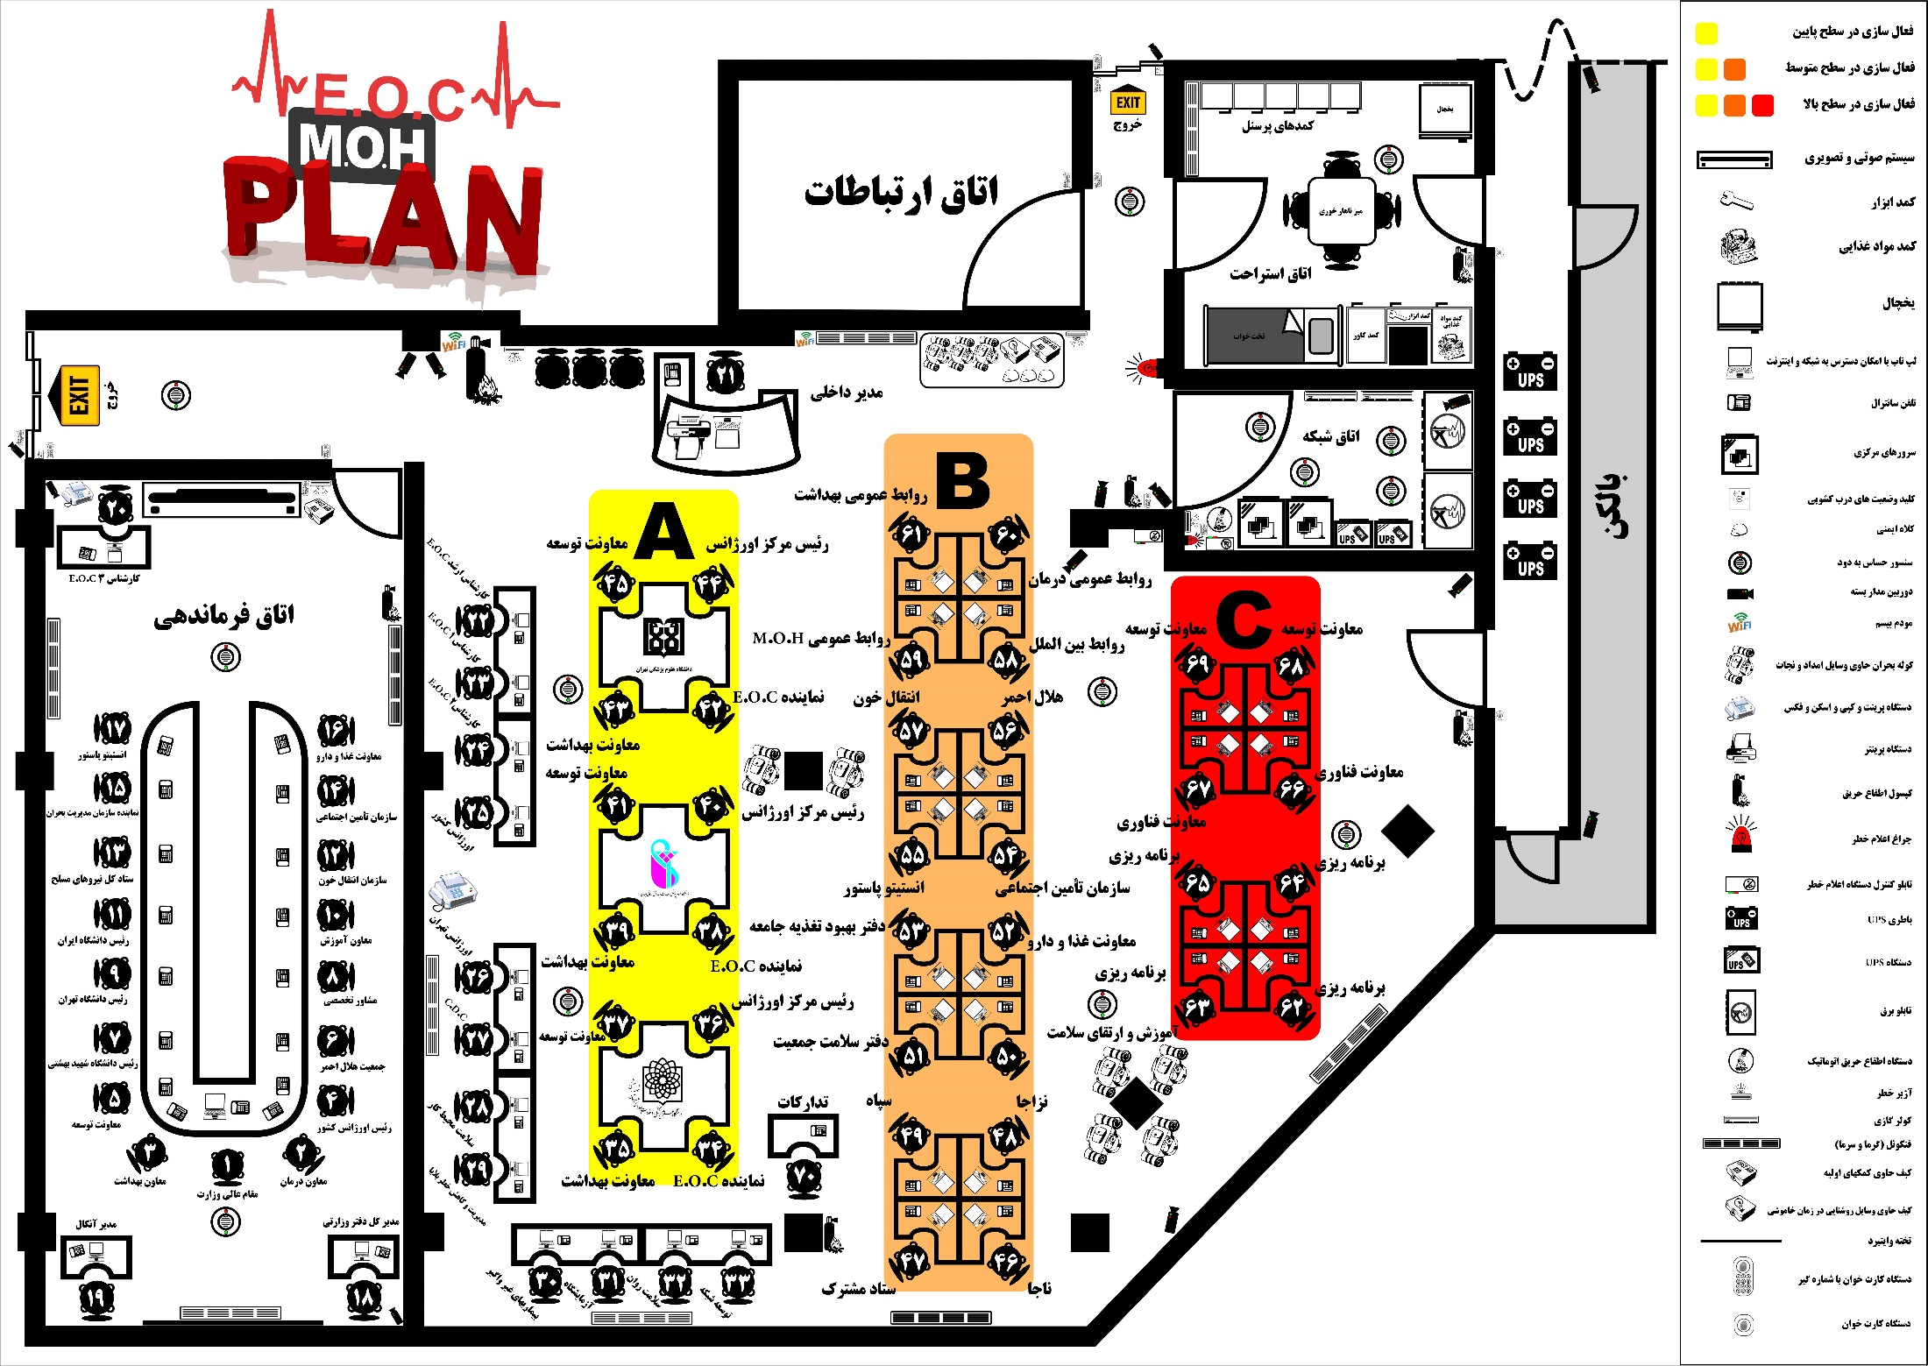

Slide 52
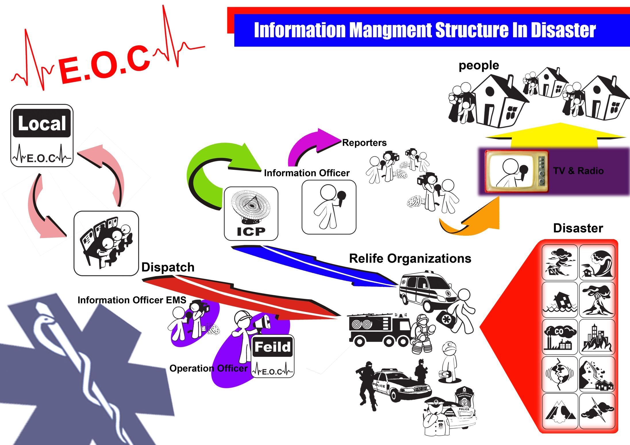

Slide 53
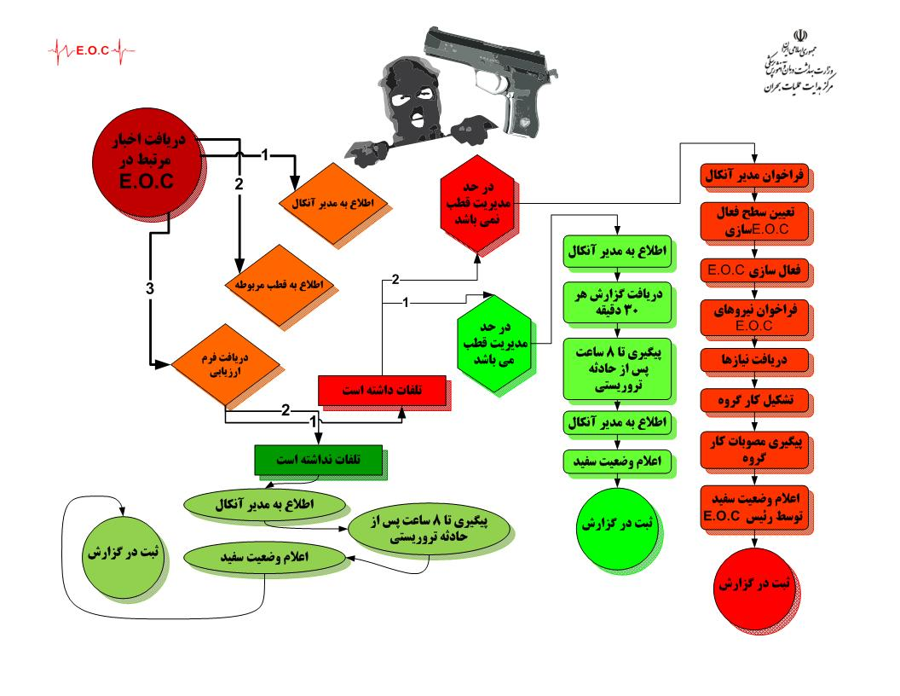

Slide 54
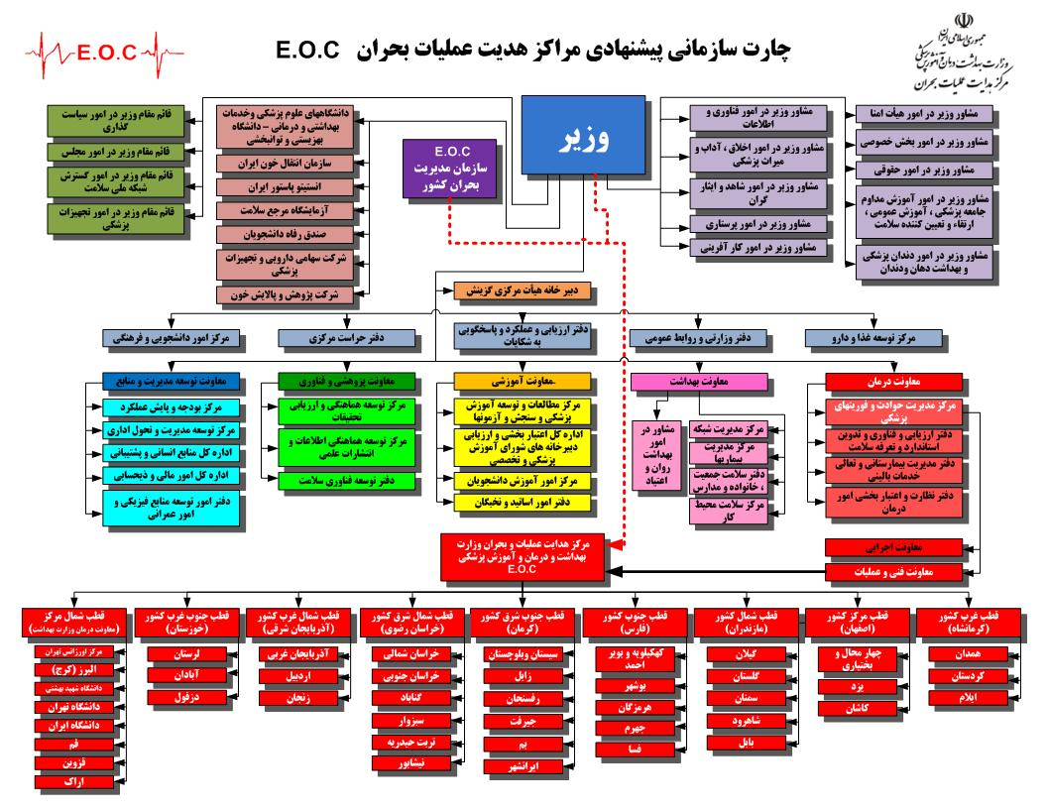

Slide 55
با تشکر
از
توجه شما

